Slide 1

Solutions innovantes pour la récolte des fruits Le robot cueilleur intelligent
05/02/2021
P8 Datascientist – OpenClassrooms
Etienne Lardeur
Mentor : Xavier Tizon
Evaluateur : Julien Heiduck
Développer dans un environnement Big Data, une chaîne de traitement d’images incluant preprocessing et réduction de dimension

Slide 2
Sommaire
Introduction 5’
Contexte, jeu de données, use case -> slides 3, 4 et 5
Dispositif proposé et rôle de chaque brique 8’
Architecture: base, dispositifs en Local ou Cloud -> slides 6 et 7
Illustration Spark UI -> slides 8
Chaînes de traitement 7’
Prototype, transposition Cloud, complémentarité -> slides 9 et 10
Conclusion, Recommandations 5’ -> slides 11 et 12
Question-réponses
https://github.com/EtienneLardeur/P8_FruitsRecognition

Slide 3
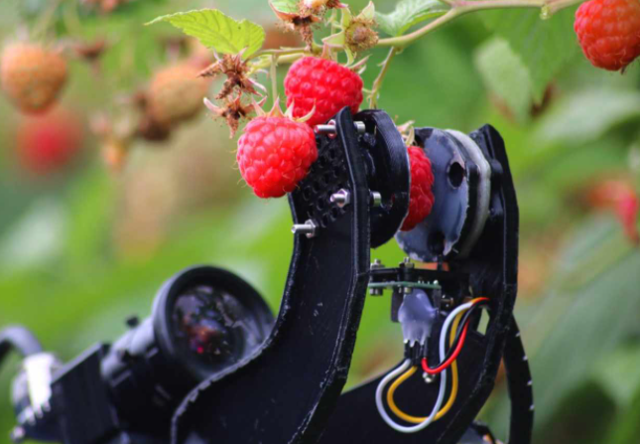

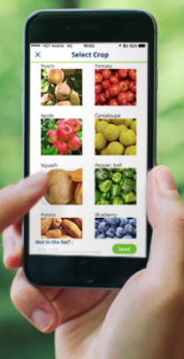
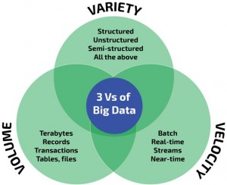

Contexte
Finalité : robots cueilleurs intelligents
Antériorité (projets Magali (1985) et Citrus (1990) :
Enjeux : remédier à la pénurie de main d’œuvre (Saisonnalité & Savoir-faire Productivité) [1]
Principaux verrous progressivement levés : performance caméras, puissance de calcul et avènement du GPS.
Actualité : investissements R&D, enjeux de Propriété Intellectuelle
Tevel aerobotics (Isrl), Robocrops (UK), Octinion (Blg), Airsprid (Fr), …
Première étape : populariser via une App mobile de reconnaissance de fruits
Justifie une architecture Big Data (modèle des 3 « V » [2])
Volume : f(données labellisées, variétés, stades de développement, nouvelles données)
initial : 1Mo/i, pre-process : 10ko/i, soit proto en Go et usage en PétaOctet
Vitesse : collecte et partage de données, puissance de calcul, latence à minimiser.
Variété (sources et structures de données) :
environnement : imagerie, géolocalisation, capteurs…
bases de données tierces : ex, bio-agresseurs et auxiliaires [3]
Les 3 “Vs”
Et voici comment le Big Data investit le « champ » de l’Arboriculture
[1] itw P. Grenier, Technique de l’Ingénieur, 09/2020
[2] Big Data – University of Granada (research group)
[3] Bases de données ecophytopic.fr

Slide 4
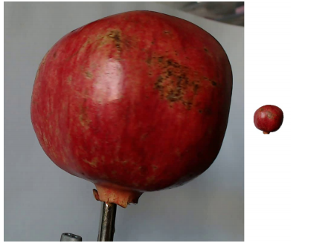
Jeu de données
Dataset Kaggle [1] riche de 131 variétés de fruit et legumes - labellisées
Photos “360°” extraites d’une captation spécifique :
rotation tri-axiale
post-traitée (fond blanc reconstruit + resizing 100x100 pixel)
Train : 67 692 Fichiers / Test : 22 688 Fichiers
Intérêt : focus sur feature extraction et stratégies de classification
Limites : procédé initial lourd et non représentatif
Diversités d’aspects, formes et couleurs f(croissance et maturité)
Implique l’ajout d’un preprocessing ‘conditions réelles’ : cropping & background-removal, resizing
Opportunité : enrichissement des données en conditions réelles, partiellement labellisées
[1] https://www.kaggle.com/moltean/fruits

Slide 5

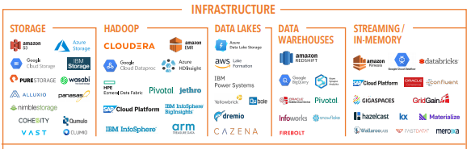







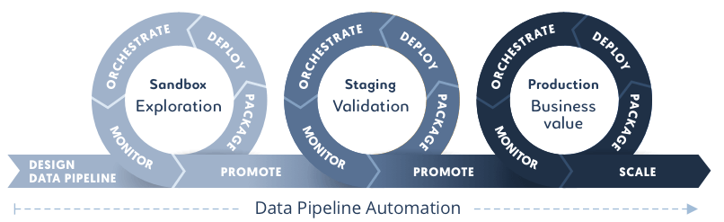


Use case
Application
Feature : chaîne de traitement
Collect
Store Data
preprocess & reduce
Store results
Classify
image capture
image upload
Return labels
Details collection
Upstream preprocessing
Attach details
everywhere
Right labels
Details storage
(enrich Schema)
Catch new labels or details
Rôles / compétences
Métriques : disponibilité, rapidité, précision, …
Enjeux : parallélisation, resilience, évolutivité - scalabilité
Contexte : landscape Data & AI [1] émergence DataOps [2],
Team
“Business”
Team Data
… Engineer
… Architect
… Scientist
Team IT
[1] FirstMark : 2020/09/2020-Data-and-AI-Landscape
[2] exemple positionnement de la société Saagie

Slide 6
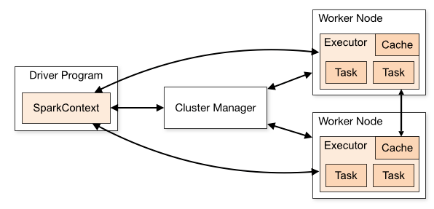


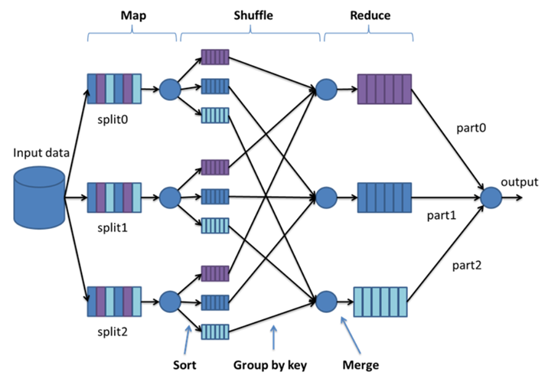
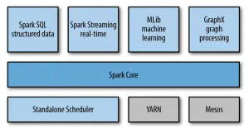
Architecture, base
Fondements : ecosystem Hadoop + framework Spark
Base Hadoop map/reduce + traitement “in memory”
Base Resilient Distributed Datasets + Spark DataFrame
Assurant la Parallélisation des operations
Résilient au moyen de graphes acycliques orientés (d’où la tolérance au pannes)
“Lazy evaluation” (Transformation vs Action)
Performance conditionnée par la stratégie de partitioning [1]
ex. sc.broadcast()
to “share” variables on any nodes
connects to
Ex. local : with YARN
Resource management
Standalone / YARN
with 1 driver - n workers
Cluter : worker-nodes
Map/Reduce
Features
[1] Medium: On Spark Performance and partitioning strategies

Slide 7

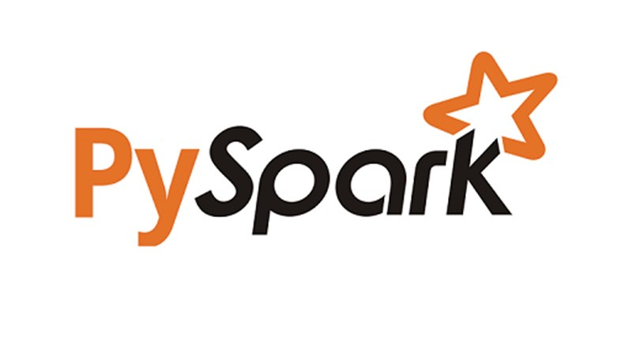

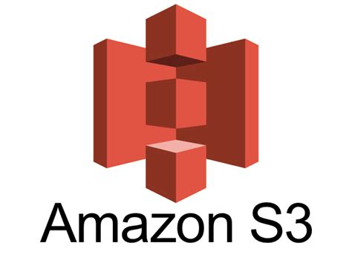

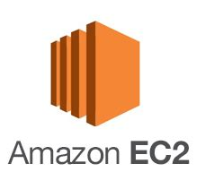
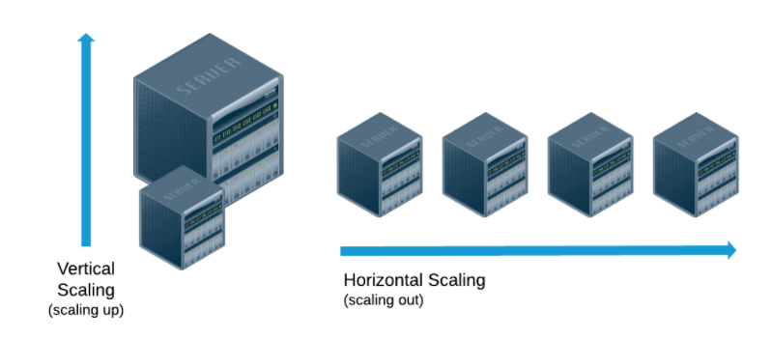
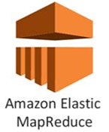
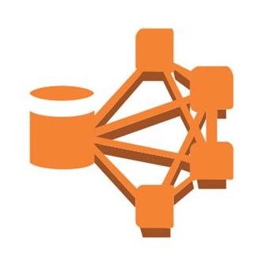

Architecture, dispositifs
Dispositif Local (prototype) : montée en compétence ok
script pySpark sur linux : ubuntu WSL (yc “tunnelisation” ssh)
! Java 1.8
Dispositifs Cloud possible pour assurer la scalabilité : montée en compétence en cours
Scaling Vertical versus Horizontal [1]
+ L’écosystème AWS:
“Servitudes” d’architecture :
Solutions de stockage (S3) + Gestion de permissions (IAM)
Alternatives calcul :
Puissance de calcul (dimension “fixe”) (EC2)
Cluster management – logique Spark workers-nodes (EMR- n EC2s)
Environnement de développement (ex. Jupyter Notebooks)
Et au delà…
+ autres solutions PAAS…
7
[1] Scaling Horizontally vs. Scaling Vertically

Slide 8
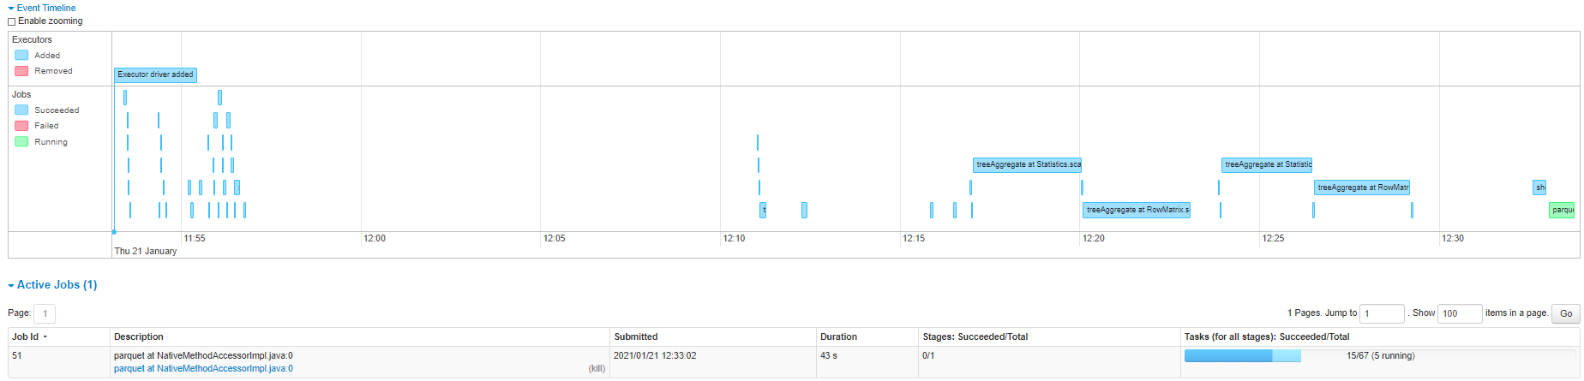

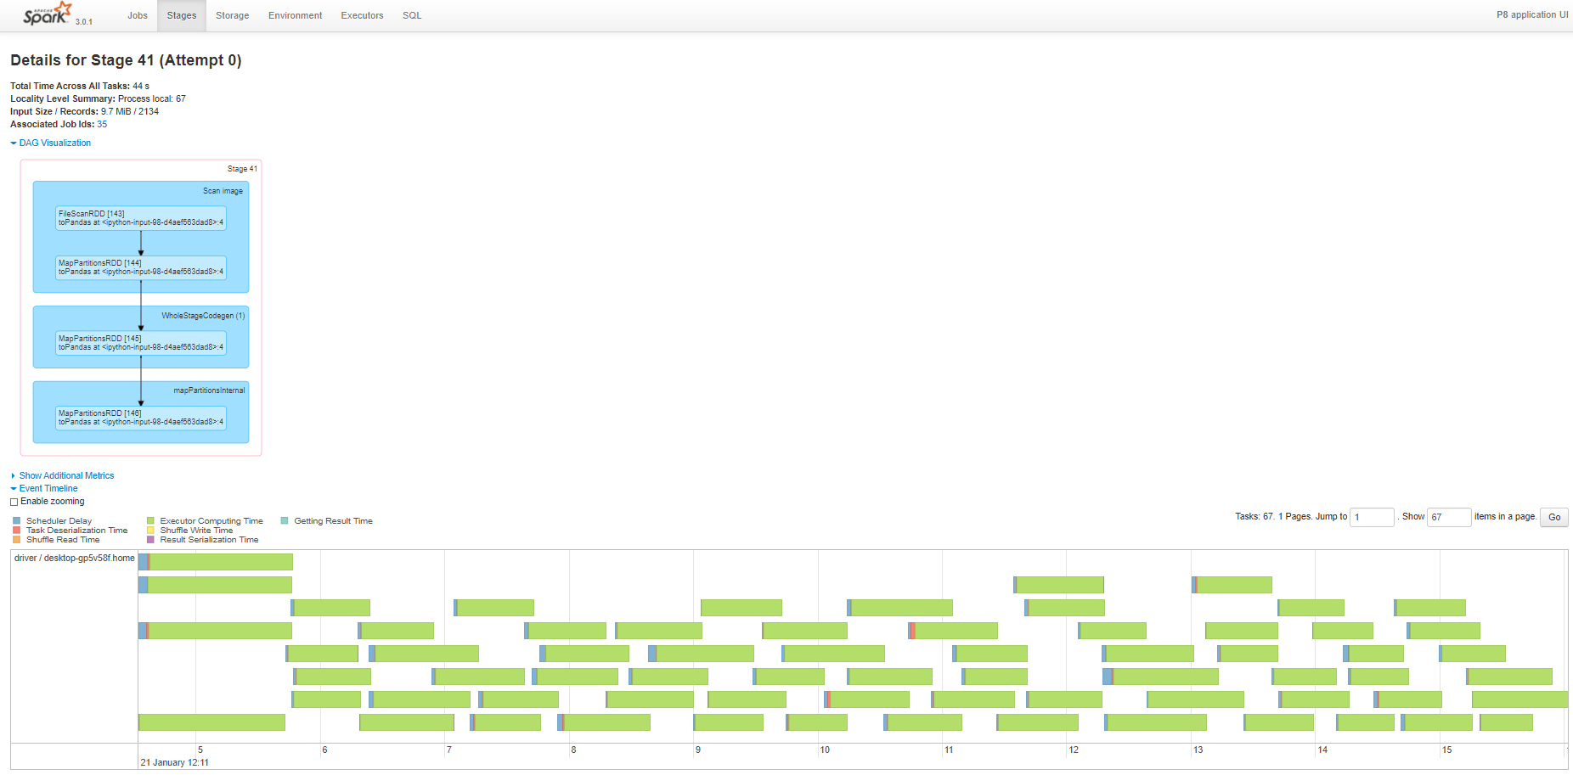
Spark UI
Event Timeline(globale):
Débute sur ajout d’un executor driver, puis script spark (manuel)
Seules les actions déclenchent
les calculs : .show(), .write(
Ici “refresh”, mais pas dynamique
Outil de monitoring disponible sur un port en complement
Enregistre le log (py4j)
Instructif mais empilage des technologies mises en oeuvre déroutant
Action de Write Parquet
67 tasks
(2 coeurs - 4 threads)
DAG : Graphe Acyclique Orienté :
Jobs > Stages > Tasks (si nécessaire, sinon: Skip)
Non répartis sur :
Event Timeline (un seul Stage):
Executions parallèles précédées de scheduler delay

Slide 9

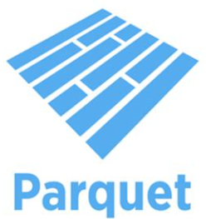
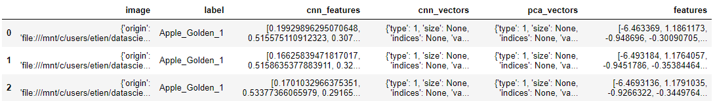


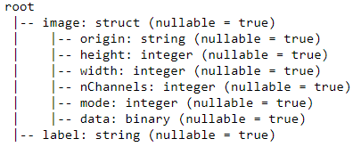
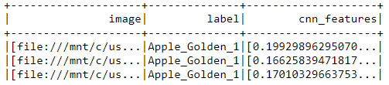
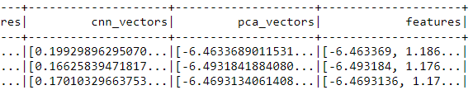
Chaine de traitement, pySpark local
Transformations : non évaluées
Actions : conserver/introduire les actions necessaires
persistence
.cache()
une fois :
Nb optimal de PCs
( )
spark.SparkSession
( )
( )
( )
spark.stop()
Collect
Store data
Load data
Featurize
Reduce
Store results
Classify
Load image
(pandas_udf scalar iterator)
array_to_vector (udf)
Ecriture puis lecture vers pd.DataFrame
au fromat parquet, engine pyarrow
Spark DataFrame :
spark.read.format('image’)\
.load(work_path, inferschema=True)
PCA
spark.ml
CNN predict
(vgg16)
Extract Label :
.withColumn('label', element_at(
split(df_img['image.origin'], "/"), -2))
vector_to_array (udf)
Iteration d’une function “get tensor from path”
Attention imbrication via tensorflow .predict
Encapsulation array-vector
Attention évaluation du nb de PCs optimal et réalisation du PCA.Fit dans la séquence
“Capture” des métadonnées (flexible)
Alternative : ImageSchema.toNDArray à partir de la structure de données ‘image’
Nb: DeepImageFeaturizer deprecated.
Nombreuses variantes de séquences possibles pour un même but
Types et Schemas des données, packages exploités (! versions, maintenance), codage optimal, …

Slide 10
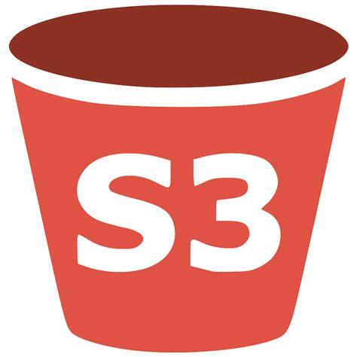
Chaîne de traitement Cloud
ml.t2.xlarge
4 vCPU - 16 GiB
AmazonS3FullAccess
> AmazonSageMaker-ExecutionRole
Collect
Store data
Load data
Featurize
Reduce
Store
results
Classify
csv
One shot via upload AWS CLI :
Load image
PCA
aws s3 cp --acl public-read Inputs \
s3://ocproject-fruits/ --recursive
CNN predict
Gain de performance initial Spark Local : Load (image) + Store (parquet) impressionnant
Fonctionnalité “Spark Cloud” valide (volume, variété, vitesse):
Fonctionnalité et performance Load et Store dégradée (disponibilité packages - versions et faisabilité)
Meilleure performance Featurize (tensorflow exploite la puissance de calcul, optimisable à état de l’art [1] + “pruning” cnn)
Gains substantiels Reduce
Poursuivre l’instanciation du meilleur assemblage
Explorer le Streaming et recherche de réduction « incrémentale » [2]
[1] Paper with code
[2] Incremental Sparse-PCA Feature Extraction For Data Streams

Slide 11

Conclusion
Un feature au sein du projet, au sein de l’approche business de l’entreprise, au sein d’une mutation digitale
Sensibilisation aux compétences expertes requises:
Projets collaboratifs aux mains d’équipes pluridisciplinaires !
Data Scientist
Data Engineer - Data Architect

Slide 12



Recommendations
Perspectives techniques (industrialisation)
Etat de l’art choix technologiques:
Transfert learning avec fine tuning pour meilleur accuracy
Feature map pruning pour simplification et rapidité
Code refactoring (selon la technologie : langage Scala)
Scaling vertical vs horizontal: analyse technico-économique
Extension cas réels logique utilisateur (preprocessing)
Exploitation pour le développement du Robot Cueilleur…
Perspectives orientées business :
Contractuel & économie de la solution choisie
Exploiter l’application pour enrichir en dynamique :
Labellisation, informations additionnels
Utilisateurs ou professionnels
Augmenter le cycle de vie
Cueillette et l’entretien : maturité, pathologies, conseils de taille
Partenariats – collaboration - compétences
Accélérer la recherche (ex. partenaire universitaire)
Optimiser la mise en oeuvre (ex. collab. acteur majeur)
Recours à l’expertise & montée en competence
Ex. containerization, ML Ops, …

Slide 13
Questions / réponses
Merci de votre attention !

Slide 14
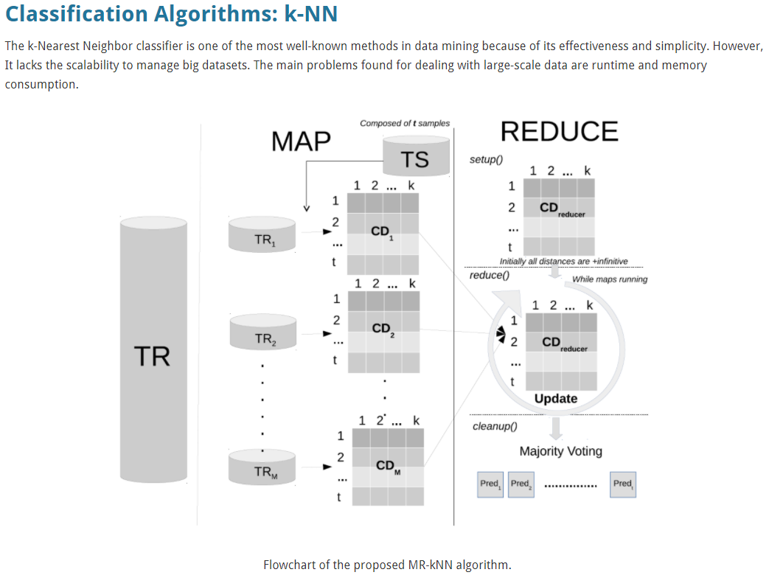
Annexe : parallélisation
En pratique le framework Spark lui même implique de s’imiscer dans le detail de chaque calcul afin de construire l’algorithme le plus efficient
Exemple de proposition k-NN :
Image : Big Data – University of Granada (research group)

Slide 15
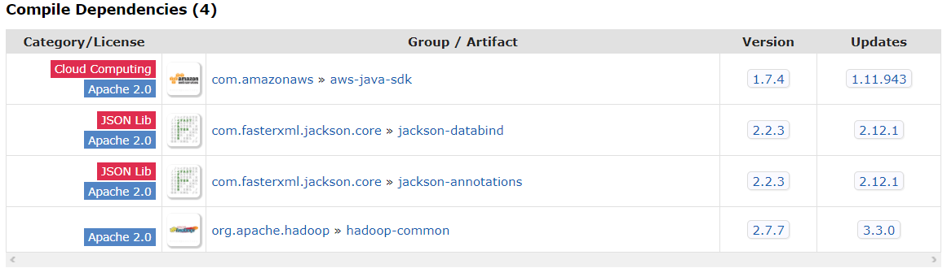
Sous-section du code, steps intermédiaires (fails)
-- Original upload of images into storage Bucket --
# bulk rename to remove spaces out of folders name
# rational : spark.read.format("image").load(path) requires no space in path
# warning : do not apply until checking the parent location
def rename_folders(parent):
for path, folders, _ in os.walk(parent):
for i in range(len(folders)):
new_name = folders[i].replace(' ', '_')
os.rename(os.path.join(path, folders[i]), os.path.join(path, new_name))
folders[i] = new_name
# warning : only one time
rename_folders('Inputs/Training')
# then upload S3 through awscli : aws s3 cp Inputs s3://oc-p8-fruits-storage/ --recursive
-- configuration logicielle
https://mvnrepository.com/artifact/org.apache.hadoop/hadoop-aws/2.7.7
''' os.environ['PYSPARK_SUBMIT_ARGS'] = '--packages com.amazonaws:aws-java-sdk:1.7.4,\
org.apache.hadoop:hadoop-aws:2.7.3,\
com.amazonaws:aws-java-sdk-s3:1.11.762 pyspark-shell''''
-- OOM Java heap space failure demonstration & check size
OOM occurs over a given size of vectors matrix (2800 < nb_col < 3000, even with tiny nb_row). Repartition increase computational time with no substantial effect on OOM issue.
# build the Spark DataFrame as vectors matrix
def test_vec_df(nb_row, nb_col, nb_repartition):
pdf = pd.DataFrame(np.random.rand(nb_row, nb_col))
df = spark.createDataFrame(pdf)
input_cols = df.columns
df = df.repartition(nb_repartition)
assembler = VectorAssembler(
inputCols=input_cols,
outputCol='features')
df_vec = assembler.transform(df)
return df_vec.select('features’)
# create input & try to reduce with PCA
test_df = test_vec_df(2200, 512, 4)
pca = PCA(k=16, inputCol="features", outputCol="pcafeatures")
model = pca.fit(test_df)
results_df = model.transform(test_df)
results_df.show(5, True)

Slide 16
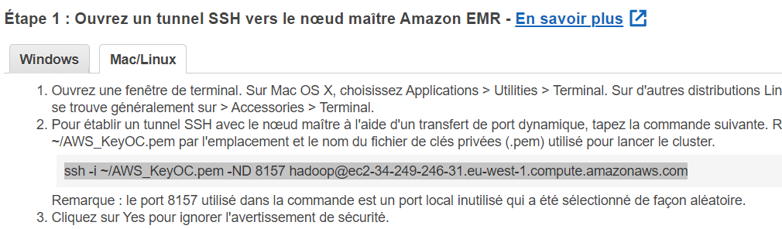
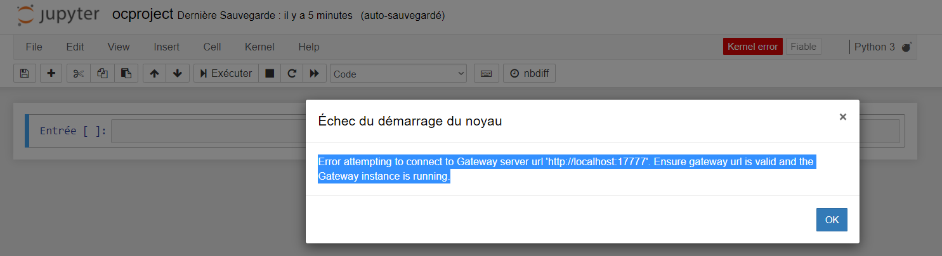
Sous-section du code, steps intermédiaires (fails)
Notebook EMR:
Instructions erronées

Slide 17
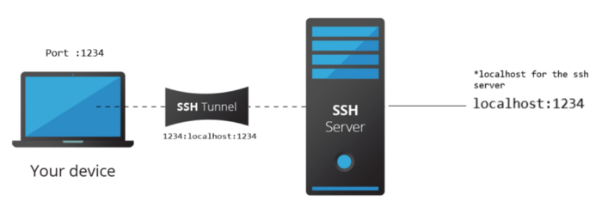
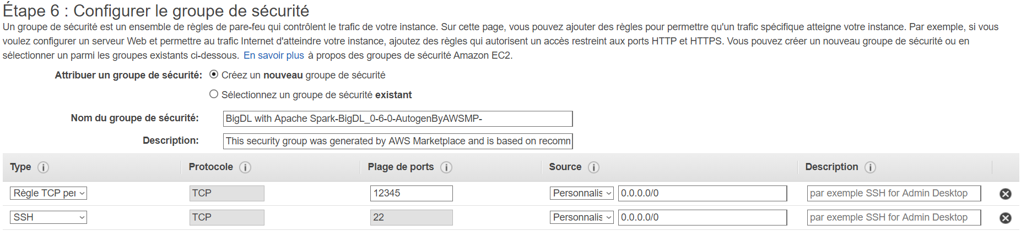
Sous-section du code, steps intermédiaires (fails)
- Selection d’une AMI : d’ubuntu vierge à BigDL
- Choix d’une capacité d’instance : EC2 t2.xlarge
- IAM Role défini pour la connection à S3 : IAMRoleEC2toS3
- l’instance est accessible de façon ‘classique’ via SSH,
ssh -i 'ocproject.pem' -L 5511:127.0.0.1:8888 ubuntu@ ec2-15-237-107-48.eu-west-3.compute.
amazonaws.com
- sudo apt update
- sudo apt install python3-pip
sudo pip install jupyter
Ensuite la commande jupyter notebook, lance un kernel accessible depuis notre machine à l’url http://127.0.0.1:5511/
- Copie de scp -i ~/.ssh/ocproject.pem spark-3.0.1-bin-hadoop2.7.tgz ubuntu@ec2-15-237-107-48.eu-west-3.compute.amazonaws.com:/home/ubuntu
tar -zxvf spark-3.0.1-bin-hadoop2.7.tgz
sudo mv spark-3.0.1-bin-hadoop2.7 /opt/spark
BigDL : une règle spécifique permet l’exploitation de jupyter notebooks dédiés (règle TCP sur port 12345)

